Slide 1
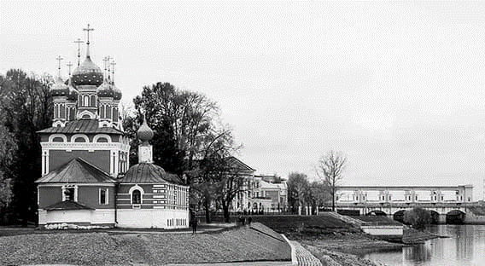

Внедрение учебных планов на основе ФГОС СОО в практику деятельности ПОО Ярославской области по программам подготовки специалистов среднего звена: первые результаты,
проблемы и перспективы
Смирнова Т.М.,
директор ГПОУ ЯО Угличского
индустриально- педагогического
колледжа

Slide 2
Цель работы базовой площадки:
разработка и апробация комплекта учебно-методических материалов, обеспечивающих сопряжение ФГОС СПО и ФГОС СОО нового поколения в рамках реализации программ подготовки специалистов среднего звена.

Slide 3
Комплект учебно-методических материалов:
макет ОПОП СПО (ППССЗ),
методические рекомендации по учету профиля получаемого профессионального образования при разработке ОПОП СПО (ППССЗ),
рекомендации по разработке программы воспитания и социализации обучающихся в рамках ОПОП СПО (ППССЗ),
рекомендации по разработке программы развития универсальных учебных действий в рамках ОПОП СПО (ППССЗ),
макет рабочей программы учебного общеобразовательного предмета.

Slide 4
Задачи базовой площадки:
разработка учебно-методических материалов для реализации ФГОС СОО нового поколения в рамках ОПОП СПО (ППССЗ) на основе анализа и сопряжения стандартов и требований нормативно-правовых документов;
апробация разработанных учебно-методических материалов для реализации ФГОС СОО нового поколения в рамках ОПОП СПО (ППССЗ), их обсуждение в рамках областных методических объединений руководящих и педагогических работников;
тиражирование комплекта учебно-методических материалов, обеспечивающих реализацию образовательных программ среднего общего образования при реализации программ профессиональной подготовки специалистов среднего звена.

Slide 5
Нормативные правовые акты
1. Федеральный закон Российской Федерации от 29 декабря 2012 г. №273-ФЗ «Об образовании в Российской Федерации»;
2.Приказ Минобрнауки от 29.06.2017 № 613 «О внесение изменений в Федеральный государственный образовательный стандарт среднего общего образования, утвержденный приказом Минобрнауки РФ от 17 мая 2012 № 413».
3. Разъяснения Центра профессионального образования и систем квалификаций ФГАУ «ФИРО» по формированию общеобразовательного цикла ОПОП СПО на базе основного общего образования с одновременным получением среднего общего образования, протокол №3 от 25.05.2017.
4.Письмо Минобрнауки от 17.03.2015 № 06-259 « О направлении доработанных рекомендаций по организации получения среднего общего образования в пределах освоения образовательных программ среднего профессионального образования с учетом требований ФГОС и получаемой профессии или специальности СПО

Slide 6
Алгоритм действий при формировании учебного плана
1.Выбор профиля обучения.
2.Анализ перечня обязательных учебных предметов, общих для всех профилей.
3.Определение не менее трех учебных предметов на углубленном уровне из соответствующей профилю обучения предметной области.
4.Сопоставление распределения часов предметов, изучаемых на базовом или углубленном уровне.
5.Включение в учебный план «Индивидуального проекта».
6.Завершение формирования учебного плана курсами по выбору обучающихся, предлагаемые ОО.

Slide 7
Распределение специальностей по профилям профессионального образования
№ | Специальность | Профиль
1. | Преподавание в начальных классах | Гуманитарный
2. | Дошкольное образование | Гуманитарный
3. | Физическая культура | Гуманитарный
4. | Компьютерные системы и комплексы | Технический
5. | Туризм | Социально-экономический
6. | Технология продукции общественного питания | Естественнонаучный

Slide 8
Результаты деятельности группы на этапе формирования учебного плана
1. Составлено информационно- методическое письмо о формировании учебного плана основной образовательной программы СПО с одновременным получением среднего общего образования в профессиональных образовательных организациях ЯО (разработано проектной группой в составе: А.И.Елкина,Т.М.Смирновой, Л.Н.Харавининой).
2.Разработаны макеты учебных планов ОПОП подготовки специалистов среднего звена на основе требований ФГОС СПО и ФГОС СОО.
3.Созданы пояснительные записки для примерных учебных планов, включающих общеобразовательные циклы гуманитарного, технического, социально- экономического, естественнонаучного профилей.

Slide 9
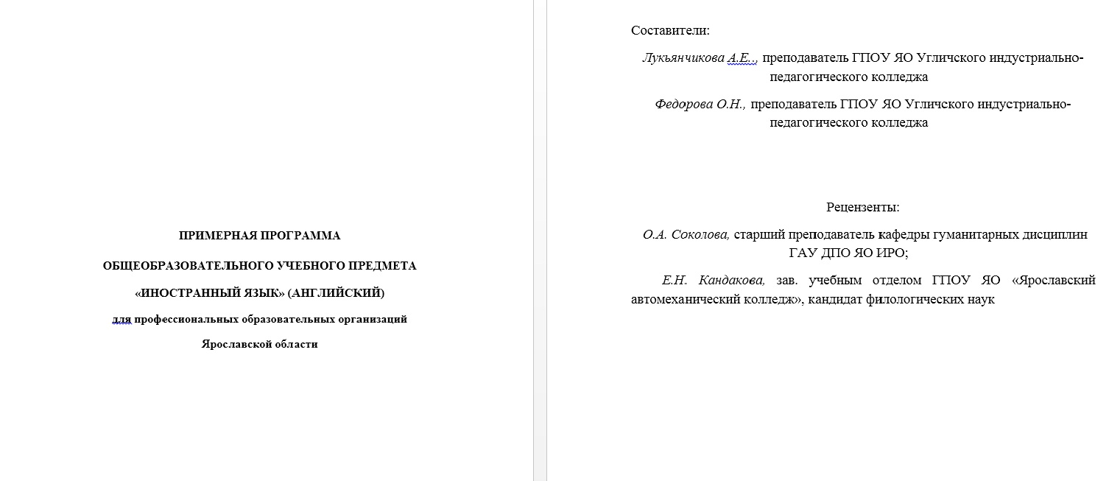
Примерная программа предмета «Английский язык»

Slide 10
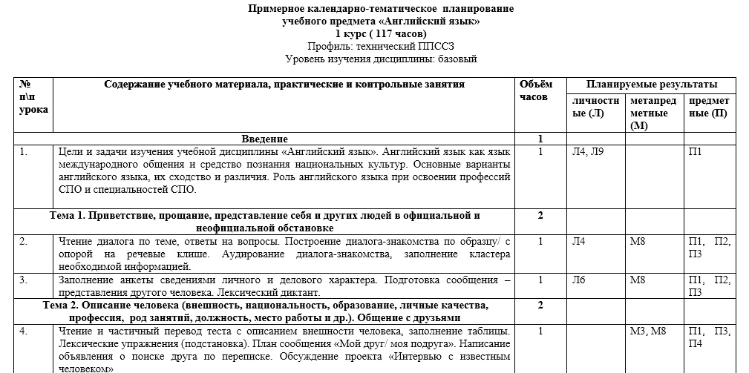
Календарно-тематическое планирование к программе

Slide 11
Учебный план (гуманитарный профиль)
Индекс | Наименование циклов, разделов, дисциплин, профессиональных модулей, междисциплинарных курсов | Формы промежуточной аттестации |  |  |  |  |  |  |  | Учебная нагрузка обучающихся (час) |  |  |  |  | Распределение обязательных учебных занятий по курсам и семестрам
 |  |  | зачетов | дифференцированных зачетов |  |  |  | экзаменов |  | Максимальная | Самостоятельная работа (час) | Обязательная |  |  | I курс |  | II курс |  |  | III курс |  |  |  | IV курс
 |  |  |  |  |  |  |  |  |  |  |  | Всего | в том числе: |  | 1сем. | 2 сем. | 3 сем. | 4 сем. |  | 5 сем. |  | 6 сем. |  | 7 сем. |  | 8 сем.
 |  |  |  |  |  |  |  |  |  |  |  |  |  |  | 17 | 22 | 17 | 22 | 1 | 15 | 1 | 20 | 4 | 15 | 1 | 13
 |  |  |  |  |  |  |  |  |  |  |  |  | теоретических занятий | лабораторных и практических занятий | нед. | нед. | нед. | нед. |  | нед. |  | нед. |  | нед. |  | нед.
1 | 2 |  | 3 |  | 4 |  |  | 5 |  | 6 | 7 | 8 | 9 | 10 | 11 | 12 | 14 | 15 |  | 16 |  | 17 |  | 18 |  | 18
 | Общеобразовательный цикл |  |  |  |  |  |  |  |  | 2106 | 702 | 1404 | 991 | 413 | 612 | 792 | 0 | 0 |  | 0 |  | 0 |  | 0 |  | 0
ОУПБ.00 | Общеобразовательные предметы базового уровня |  |  |  |  |  |  |  |  | 1112 | 371 | 741 | 495 | 246 | 306 | 396 | 0 | 0 |  | 0 |  | 0 |  | 0 |  | 0
ОУПБ.01 | Иностранный язык |  |  |  | 1 |  |  | 2 |  | 175,5 | 58,5 | 117 |  | 117 | 51 | 66
ОУПБ.02 | Математика |  |  |  | 1 |  |  | 2 |  | 234 | 78 | 156 | 156 |  | 68 | 88
ОУПБ.03 | Естествознание |  |  |  | 2 |  |  |  |  | 175,5 | 58,5 | 117 | 92 | 25 | 34 | 44
ОУПБ.04 | Астрономия |  |  |  | 2 |  |  |  |  | 58,5 | 19,5 | 39 | 33 | 6 | 17 | 22
ОУПБ.05 | Информатика |  |  |  | 2 |  |  |  |  | 117 | 39 | 78 | 8 | 70 | 34 | 44
ОУПБ.06 | Физическая культура |  |  | 1 | 2 |  |  |  |  | 175,5 | 58,5 | 117 | 113 | 4 | 51 | 66
ОУПБ.07 | Основы безопасности жизнедеятельности |  |  |  |  |  |  |  |  | 117 | 39 | 78 | 60 | 18 | 34 | 44
ОУПБ.08 | Родной язык |  |  |  | 2 |  |  |  |  | 58,5 | 19,5 | 39 | 33 | 6 | 17 | 22
ОУПП | Общеобразовательные предметы углубленного уровня |  |  |  |  |  |  |  |  | 819 | 273 | 546 | 402 | 144 | 238 | 308 | 0 | 0 |  | 0 |  | 0 |  | 0 |  | 0
ОУПП.09 | Русский язык |  |  | 1 |  |  |  | 2 |  | 175,5 | 58,5 | 117 | 60 | 57 | 51 | 66
ОУПП.10 | Литература |  |  |  | 1 |  |  | 2 |  | 292,5 | 97,5 | 195 | 155 | 40 | 85 | 110
ОУПП.11 | История |  |  |  | 2 |  |  |  |  | 175 | 58,5 | 117 | 90 | 27 | 51 | 66
ОУПП.12 | Обществознание |  |  | 1 |  |  |  |  |  | 175,5 | 58,5 | 117 | 97 | 20 | 51 | 66
ИП 13 | Индивидуальный проект |  |  |  |  |  |  |  |  | 58,5 | 19,5 | 39 | 20 | 19 | 17 | 22
ОУПВ | Учебные предметы по выбору,предлагаемые ОО |  |  |  |  |  |  |  |  | 117 | 39 | 78 | 74 | 4 | 34 | 44
ОУПВ 14 | Экономическая география |  |  |  |  |  |  |  |  | 117 | 39 | 78 | 74 | 4 | 34 | 44
ОУПВ 15 | Мировая художественная культура |  |  |  |  |  |  |  |  | 117 | 39 | 78 | 74 | 4 | 34 | 44
ОУВП 16 | Второй иностранный язык |  |  |  |  |  |  |  |  | 117 | 39 | 78 | 74 | 4 | 34 | 44

Slide 12
ИНФОРМАЦИОННО-МЕТОДИЧЕСКОЕ ПИСЬМО
ПО ФОРМИРОВАНИЮ УЧЕБНОГО ПЛАНА
ОСНОВНОЙ ОБРАЗОВАТЕЛЬНОЙ ПРОГРАММЫ СРЕДНЕГО ПРОФЕССИОНАЛЬНОГО ОБРАЗОВАНИЯ С ОДНОВРЕМЕННЫМ ПОЛУЧЕНИЕМ СРЕДНЕГО ОБЩЕГО ОБРАЗОВАНИЯ
Таблица 1-Перечень учебных предметов по предметным областям и обязательных учебных предметов для включения во все учебные планы для каждой предметной области
Таблица 2 - Примерный перечень учебных предметов на углубленном уровне в соответствии с профилями обучения
Таблица 3 - Пример распределения часов для последующего выбора предметов, изучаемых на базовом или углубленном уровне

Slide 13
ПОЯСНИТЕЛЬНАЯ ЗАПИСКА общеобразовательного цикла учебного плана программы подготовки специалистов среднего звена
                «В состав общих предметов включены "Русский язык", "Литература", "Иностранный язык", "Математика", "История" (или "Россия в мире"), "Физическая культура", "Основы безопасности жизнедеятельности", "Астрономия».
                «К предметам, изучаемым на углубленном уровне, относятся: математика, информатика, экономика, право.»

Slide 14
Индивидуальный проект- это особая форма организации деятельности учащихся ( учебное исследование или учебный проект).

Slide 15
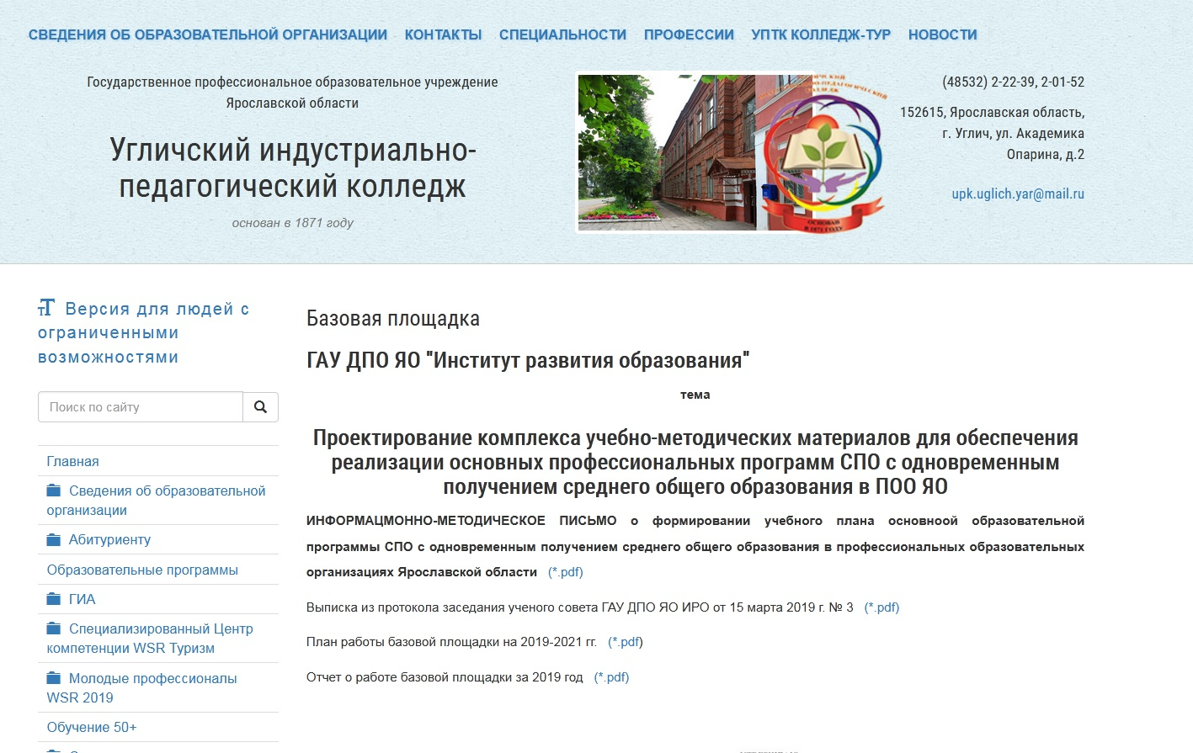
Страница сайта УИПК, отражающая деятельность базовой площадки
http://gou-uipk.ru/bazovaya-ploshhadka.html

Slide 16
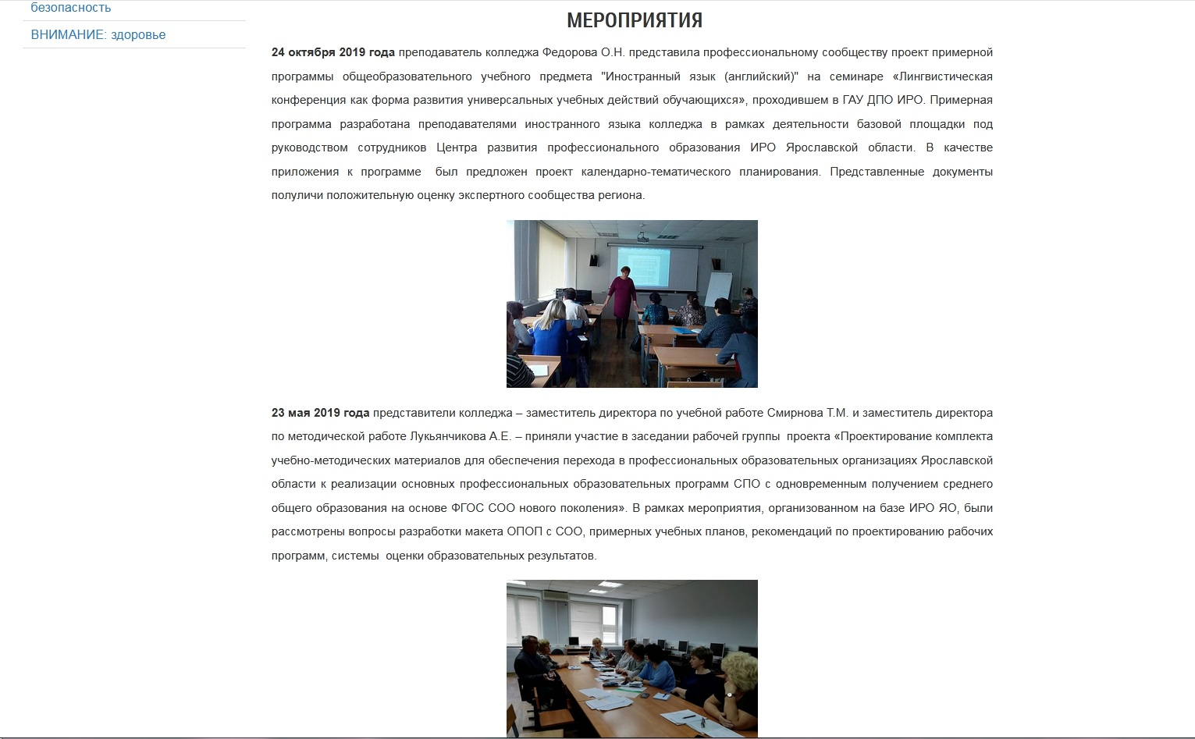
Страница сайта УИПК, отражающая деятельность базовой площадки
http://gou-uipk.ru/bazovaya-ploshhadka.html

Slide 17
Спасибо за внимание!

